Slide 1

IL VIAGGIO
DELL’EROE
2021-22
2ª Tappa:
La CHIAMATA

Slide 2

DI COSA PARLIAMO OGGI
IL VIAGGIO DELL’EROE:
SECONDA TAPPA
La CHIAMATA
2. LA CHIAMATA DI
BETHANY
DOVE avviene
3. LA NOSTRA
CHIAMATA
La ZONA DI COMFORT

Slide 3

1. LA CHIAMATA
L’eroe viene chiamato, o da una necessità interiore o da una serie di coincidenze o da un messaggero, ad un’avventura
è qualcosa di diverso, di straordinario che ci può accadere
Chiamata esterna: un evento inatteso, es. una promozione o la perdita del lavoro, la nascita di un figlio, di un nipote, un incidente
Chiamata interna: nuovi bisogni, esigenze

Slide 4

2. LA CHIAMATA DI BETHANY
Dove avviene
Nel suo mondo ordinario
Mentre si divertiva in mare
All’improvviso l’attacco di uno squalo
Evento che crea disorientamento
Il video relativo è visibile sul sito incambiamento.it

Slide 5

3. LA ZONA DI COMFORT
Il termine comfort deriva dal francese antico comfort che significa «ciò che dà forza, che dà soccorso».
è un’area confortevole, familiare, in cui ci muoviamo, ci facilita nel nostro vivere le cose ordinarie
POSITIVA
NEGATIVA
nel momento in cui restiamo fermi in essa, non aprendoci al cambiamento

Slide 6
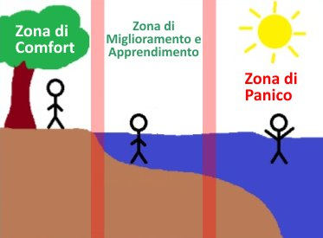
Zona in cui sento di entrare e dove posso migliorare
Zona a me nota, in cui mi sento sicuro
Zona di panico o di stress in cui proviamo disagio e paura

Slide 7
ESERCIZIO: individua la tua zona di comfort, p. 46
Disegna un cerchio al centro del foglio: questa sarà la zona di comfort in cui ti trovi attualmente.
Pensa alle tue abitudini quotidiane, alla salute, al lavoro, agli affetti (amicizie, famiglia) ed individua:
salute
che ti fanno sentire tranquillo?
Quali sono le attività/cose circa:
lavoro
circa le tue relazioni, hai sempre gli stessi amici? Frequenti gli stessi luoghi?
affetti
Ti sei trovato in situazioni in cui sei stato costretto a lasciare la tua zona di comfort per un cambiamento circa:
salute?
lavoro?
affetti?

Slide 8

RIEPILOGO
2ª Tappa del Viaggio dell’Eroe:
la Chiamata
La Chiamata
dove avviene
La zona di comfort

Slide 9

ESERCIZIO PER CASA
Scegli 3 azioni: una per l’area SALUTE
una per l’area LAVORO
una per l’area AFFETTI
che non fai di solito e còmpila!
Se vuoi, fallo entro un mese!

Slide 10

La chiamata ci permette di uscire dalla zona di comfort perché…
…La vita inizia alla fine della tua zona di comfort
Neale Walsh
incambiamento.it

